Slide 1
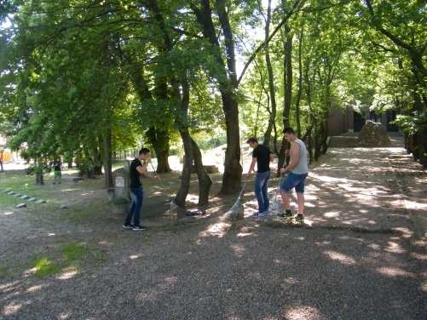
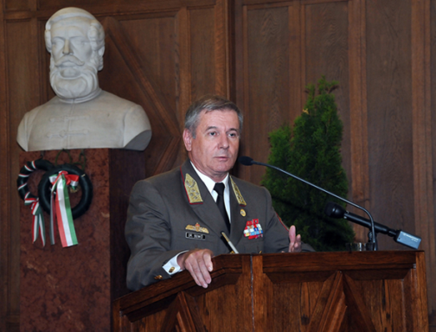
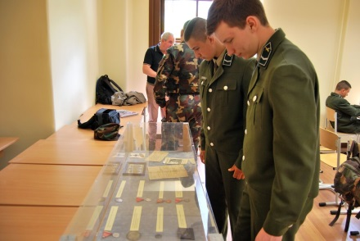
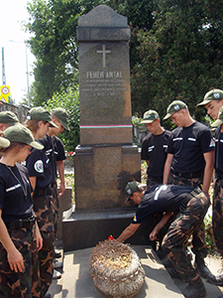
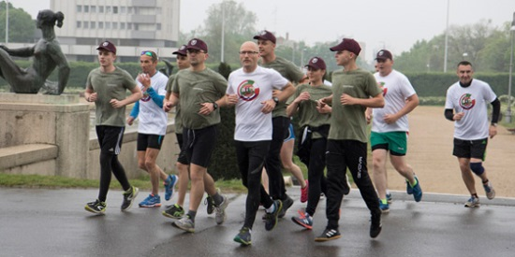
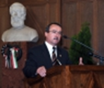
Magyar Hadtudományi Társaság Debreceni Tagozata
Hadisír Gondozás
Hősök Emlékezete
Éves Beszámoló
2017.

Slide 2
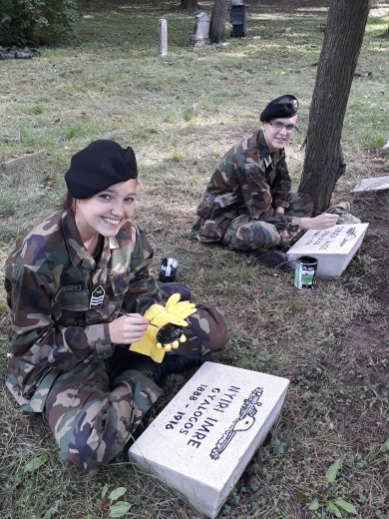
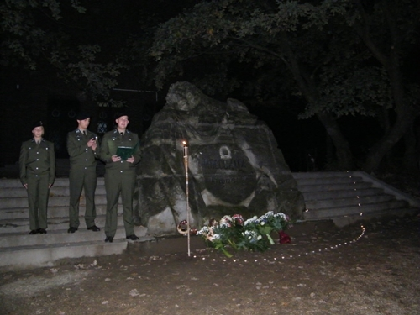
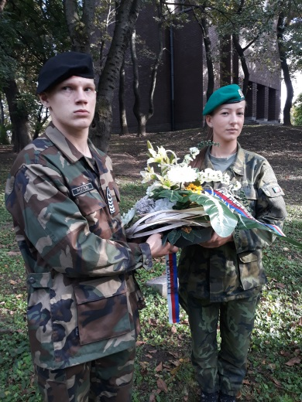
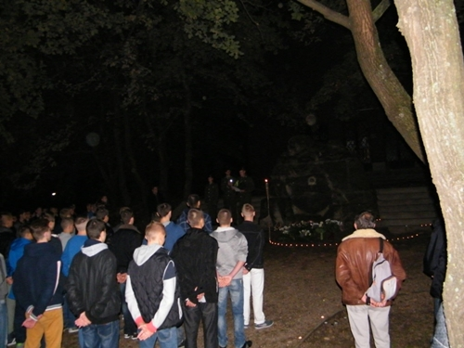
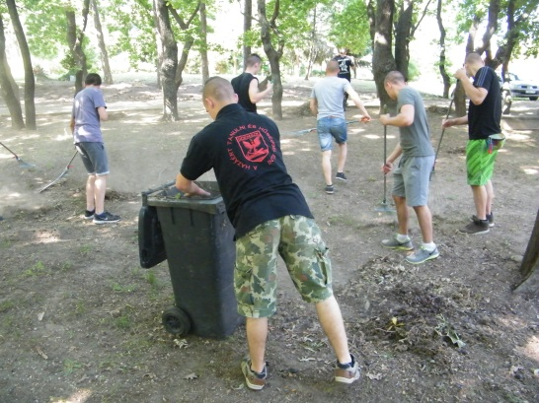
Honvéd Temető Gondozás és Ünnepségek - egész évben zajló munkálatok, megemlékezések a HKK növendékeivel és testvériskoláival közösen

Slide 3
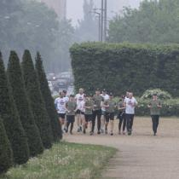
CSODÁLATOS CAPORETTO – KONFERENCIA – 2017. 05. 04.
Rendhagyóan kezdődött a rendezvény: a csepergő eső ellenére futva tette meg a honvédtemetőtől az egyetem főépületéig tartó távot néhány önkéntes. Ők, akárcsak a konferencia résztvevői a caporettói áttörésre, más néven a 12. isonzói csatára emlékeztek, ami száz évvel ezelőtt, 1917. októberében zajlott le.
Ennek a csatának a végén sikerült a rendkívül hosszú és kiterjedt arcvonalat lerövidíteni, ezzel mintegy kimozdítani az állóháborút abból az elkeseredett és reménytelen küzdelemből, amivé az fajult és alakult – magyarázta Tömböl László, a Magyar Hadtudományi Társaság elnöke.

Slide 4
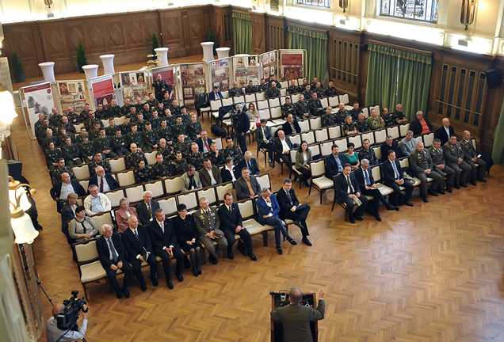
CSODÁLATOS CAPORETTO - KONFERENCIA
Dr. Benkő Tibor vezérezredes ismertette a mai Magyar Honvédség feladatrendszerét, hazai és nemzetközi szerepvállalását. A Honvéd Vezérkar főnök prezentációjában kitért a Magyar Honvédség és a társadalom kapcsolatára, szervezeti egységeire, valamint a honvédelmet és a szövetségi rendszert érintő feladatokra.
A konferenciát a Debreceni Egyetem, a Magyar Hadtudományi Társaság, Debrecen városa, valamint az MH 5. Bocskai István Lövészdandár közös szervezésében rendezték meg.

Slide 5
CSODÁLATOS CAPORETTO - KONFERENCIA
A konferencia további előadói voltak: dr. Ruszin Romulusz dandártábornok, az MH 5. Bocskai István Lövészdandár parancsnoka; dr. Kovács Vilmos ezredes, a HM Hadtörténeti Intézet és Múzeum parancsnoka; dr. Lippai Péter ezredes, az MH 5. Bocskai István Lövészdandár parancsnokhelyettese; Maruzs Roland alezredes, a Hadtörténeti Intézet és Múzeum kiemelt főtisztje; dr. Négyesi Lajos nyugállományú alezredes, hadtörténész, a HM Kegyeleti Diplomáciáért Felelős Miniszteri biztos belföldi referense; Kiss Róbert zászlós, az MH 5. Bocskai István Lövészdandár 39. Lövészzászlóalj vezénylőzászlósa; dr. Kaló József a NKE Hadtudományi és Honvédtisztképző Kar egyetemi adjunktusa; dr. Barta Róbert egyetemi docens, a Debreceni Egyetem, Egyetemes Történeti Tanszék vezetője; dr. Keményfi Róbert egyetemi tanár; Zeljko Cimpric a Kobaridi Múzeum igazgatóhelyettese és Marco Mantini történész.

Slide 6
Honvédelmi Hadisírgondozó Kadét Tábor Csobánkán
Alapvető harcászati feladatok végrehajtásával és a hadisírgondozással ismerkednek azok az általános és középiskolás tanulók, akik a Magyar Honvédség idei első, az MH Hadkiegészítő, Felkészítő és Kiképző Parancsnokság által szervezett honvédelmi táborán vettek részt. Az MH Altiszti Akadémia Csobánka Harcászati Kiképzőbázisán vakációzó fiatalok elméleti és gyakorlati feladatokkal egyaránt megküzdhettek. Parancsnokhelyettesként Dr. Pető Zsolt Csaba tevékenykedett 2017. június 10-14-ig, hadtudományi és hadisírgondozói előadások megtartása mellett.

Slide 7
I. VH Veszteségkutatás

Slide 8
I. VH Veszteségkutatás
-Veszteségkutató Pedagógiai Program kidolgozása (Csákvári Sándor, MHTT DT tag)
(forráskutatás, adatfeldolgozás, terepgyakorlat)
-Balmazújvárosi Digitális Veszteségtár kidolgozása balmazújvárosi gimnáziumi tanulók kutatómunkájával. Az 1940-es évek óta készülő információs bázis bővítése. (Csákvári Sándor, MHTT DT tag, Martinkovics Katalin, MHTT DT titkár, Pál István, őrnagy, MHTT DT tag)
-”Tiszteletadás napja” című balmazújvárosi program keretein belül Tudományos Diákkonferencia szervezése, melyen Dr. Simicskó István honvédelmi miniszter úr is részt vett 2017. november 3-án.

Slide 9
Hadisírgondozás HBM Konferencia
-2017. október 26-n Takács Attila dandártábornok úr, az MH HFKP parancsnoka konferenciát hívott össze a debreceni MH II. KIKNYP előadótermében a HBM hadisírgondozás jelenéről, jövőjéről.
-Holló József nyá. vezérőrnagy úr elnöklete mellett képviseltette magát Debrecen város önkormányzata (Komolay Szabolcs alpolgármester), jelen volt Ruszin Romulusz dandártábornok, a MH 5. Bocskai István Lövészdandár parancsnoka. Az MH HFKP parancsnokát Demeter Attila alezredes, a parancsnokság Társadalmi Kapcsolatok és Hadisírgondozó Osztály osztályvezető-helyettese képviselte, valamint előadóként részt vett az eseményen Farkas Gábor százados, Csákvári Sándor kutató, továbbá Berkecz Gábor HKK igazgató, Nagy Zoltán ezredes, az MH II. KIKNYP parancsnoka.

Slide 10
Magyar Hadtudományi Társaság Debreceni Tagozata
JÖVŐKÉP
EGYÜTTMŰKÖDÉS
HADISÍRGONDOZÁS
BIZTONSÁGPOLITIKA

